Slide 1







Geração e
Manipulação de
Imagens 3D
Prof. Dr. Diego Renan Bruno
Education Tech Lead na DIO Doutor em Robótica e Machine Learning pelo ICMC-USP

Slide 2

Geração de imagens 3D
Captura da imagem sem profundidade:

Slide 3
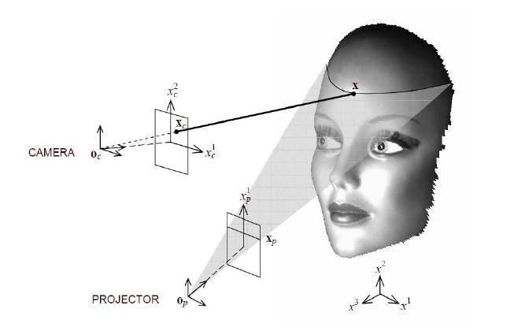
Reconstrução de imagens 3D
Transformar uma imagem 2D para 3D:

Slide 4
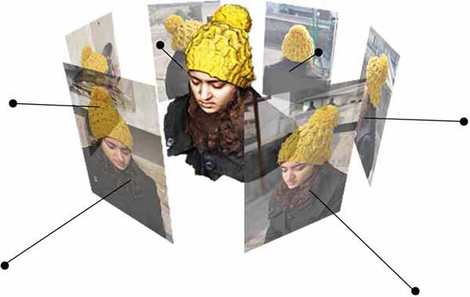
Reconstrução de imagens 3D
Transformar uma imagem 2D para 3D:

Slide 5
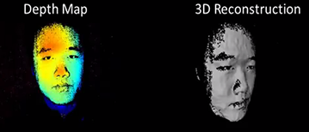
Kinect - Microsoft
Sensoriamento 3D por laser
Notes:
https://colab.research.google.com/github/keras-team/keras-io/blob/master/examples/vision/ipynb/depth_estimation.ipynb

Slide 6
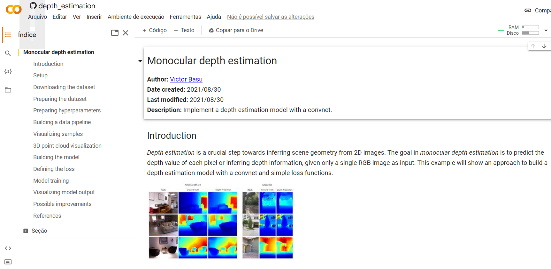
Depth estimation - COLAB
Sensoriamento 3D por laser
Notes:
https://colab.research.google.com/github/keras-team/keras-io/blob/master/examples/vision/ipynb/depth_estimation.ipynb
https://keras.io/examples/vision/depth_estimation/

Slide 7



Obrigado!
Machine Learning
Prof. Dr. Diego Bruno
Notes:
https://colab.research.google.com/github/keras-team/keras-io/blob/master/examples/vision/ipynb/depth_estimation.ipynb
https://keras.io/examples/vision/depth_estimation/
https://colab.research.google.com/drive/11q3Qb-0OiAfXh0ZO0Qky5uE99qE_O6Ae#scrollTo=wZCNl6d0pu1M

